Slide 1
ULOGA SOCIJALNOG RADNIKA U INSTITUCIJI
mr.sc. Nataša Krušelj Gača, dipl.soc.radnik

Slide 2
TEORIJA
Spona između znanosti i prakse (predmet istraživanja znanosti socijalnog rada je istraživanje strukture ljudskih potreba i načina njihova zadovoljavanja)
Neizostavni dio prakse, a njeno zanemarivanje i izostavljanje vodi lošim praksama

Slide 3
Koncept sistemskog pristupa
MIKRO Pojedinac (osoba s mentalnim oštećenjima) | MEZO Obitelj Institucija (Dom za odrasle osobe) | MAKRO Društvo ( Zakon o socijalnoj skrbi, Projekti)

Slide 4
MIKRO RAZINA
TERMINOLOGIJA
„ luđak”, umno poremećeni – psihički bolesna osoba, osoba s duševnim smetnjama – osoba s invaliditetom (osoba s mentalnim oštećenjima)
ETIOLOGIJA
- biološka, utjecaj okoline, socijalni procesi i zbivanja, stres

Slide 5
Obitelj
promjena ponašanja kod jednog člana recipročno utječe na promjenu ponašanja kod drugih članova
POSLJEDICE
inkapsulirana osoba žrtvovati razvoj ostalih članova kako bi pomogli bolesnom
PRILAGODBA OBITELJI ?
STRES

Slide 6
stres
Lamovec (1998) smatra da se obitelj u kojoj živi osoba s dijagnozom duševne bolesti, suočava s trima vrstama stresa. Prvo, stres proizlazi iz odnosa društva prema osobama s dijagnozom duševne bolesti i njihovim obiteljima. Zbog brojnih predrasuda prema osobama s dijagnozom duševne bolesti, podcjenjuje se njihova mogućnosti za produktivno uključivanje u društvo. Društveno uvjetovani stres izvire i iz pomanjkanja financijskih sredstava koje je društvo namijenilo za zadovoljavanje materijalnih potreba osoba s dijagnozom duševne bolesti. Drugo, stres proizlazi iz neadekvatnog odnosa među ustanovama koje skrbe za osobe s dijagnozom duševne bolesti. Obitelji osoba s dijagnozom duševne bolesti najčešće se žale na pomanjkanje informacija ili su informacije među stručnjacima proturječne, na nemogućnost planiranja dugotrajne pomoći, nedostatak alternativnih mogućnosti hospitalizaciji, nepredvidivost troškova i komplikacije s pravnim sistemom. Lamovec (1998) navodi da članovi obitelji osoba s dijagnozom duševne bolesti ističu stres na razini svakodnevnog života, a izvori stresa proizlaze iz ekonomske ovisnosti oboljelog člana, izgubljenog vremena i energije, pomanjkanja informacija o tome kako rješavati svakodnevne probleme, nezadovoljenih potreba drugih članova obitelji i narušenih odnosa s ostalim članovima u zajednici, odnosno društvu. Pored objektivnih izvora stresa, obitelji ističu i strah od budućnosti .

Slide 7
MAKRO RAZINA (Društvo)
Zakon o socijalnoj skrbi (14 načela)
- načelo individualizacije
- načelo pravodobnosti
- načelo uključenosti korisnika u zajednicu
- načelo slobode izbora
- načelo sudjelovanja u donošenju odluke
ZAKON O ZAŠTITI OSOBA S DUŠEVNIM SMETNJAMA
- osoba s duševnim smetnjama može se podvrgnuti medicinskom postupku samo uz njezin pisani pristanak
OBITELJSKI ZAKON
- Ukidanje potpunog lišenja poslovne sposobnosti (nedostatak: nije uvedeno odlučivanje uz podršku već se primjenjuje model zamjenskog odlučivanja)

Slide 8
Usluge (Zakon o socijalnoj skrbi)
Prva socijalna usluga ( informiranje, prepoznavanje i početna procjena)
- kapacitet za odlučivanje u korelaciji s procjenom sposobnosti funkcioniranja u svakodnevnom životu
- individualni plan promjene
2. POMOĆ U KUĆI
3. PSIHOSOCIJLNA PODRŠKA
4. BORAVAK
5. SMJEŠTAJ (privremeni ili dugotrajni)
6. ORGANIZIRANO STANOVANJE

Slide 9
PROJEKTI
PLAN DEINSTITUCIONALIZACIJE I TRANSFORMACIJE DOMOVA SOCIJALNE SKRBI I DRUGIH PRAVNIH OSOBA KOJE OBAVLJAJU DJELATNOST SOCIJALNE SKRBI U Rh za razdoblje 2011. do 2018.
Svrha: smanjiti ulazak u institucije (razvojem više usluga podrške obitelji u lokalnoj zajednici) i povećati izlazak iz institucija u nove oblike skrbi

Slide 10
KRITIKE PROCESA
2014. - 3 830 osoba nalazi se na smještaju u domovima za odrasle osobe
2014. – 250 osoba smješteno i „izmješteno” u stambene zajednice (Prema izvješću Pravobraniteljice za osobe s invaliditetom, Zagreb, 2014.- „Već sam termin izmještanje koji se koristi ukazuje da osobe s invaliditetom nisu dovoljno uključene u proces i da se ne poštuje dovoljno njihovo pravo da odlučuju gdje i s kim će živjeti.”
Human Rights Watch – osobe koje žive u institucijama, a koje su obuhvaćene planom deinstitucionalizacije ne mogu samostalno donositi odluku o samostalnom životu u zajednici. Djelatnici institucija moraju dati ocjenu jesu li oni „spremni za život u zajednici” kao preduvjet za preseljenje iz institucije.
Obiteljski domovi i udomiteljstva – Prema izvješću Pravobraniteljice za osobe s invaliditetom, a temeljem obilaska u nekoliko različitih ustanova i obitelji „U takvim uvjetima žive segregirane i izolirane bez odgovarajućeg stručnog osoblja i bez mogućnosti da same kontroliraju vlastiti život, donose odluke ili vrše odabir. Human Rights Watch – Hrvatska Vlada ovakve vrste smještaja smatra neinstitucionaliziranim životom u zajednici, a zapravo se radi o institucijama. Kritika se odnosi da je potrebno i takve oblike skrbi uključiti u proces deinstitucionalizacije.
Pristup uslugama u zajednici- I nakon smještaja u stambene zajednice problem. Human Rights Watch ističe da osobe s invaliditetom imaju ograničen pristup obrazovanju, zaposlenju i zdravstvenoj skrbi.

Slide 11
Teorije o institucionalnoj skrbi
Korman i Glennester (1990, prema Bratković, 2002) navode da je glavni argument neadekvatnosti institucija, činjenica da one imaju svrhu «čuvanja» i «izoliranja» osoba, umjesto ostvarivanja prava.
Atherton (1989, prema Payne, 2000) također ističe određena ograničenja institucionalne skrbi. Autor smatra da institucionalno zbrinjavanje ograničava korisnike da razviju vještine za kvalitetniji život. S druge strane, djelatnici su u svom radu usmjereni na umanjivanje rizika i neočekivanih događaja koji remete miran tok života u instituciji te time ne dopuštaju utjecaj novih ideja i promjena koje bi mogle koristiti korisnicima.
Kletečki Radović (2008) smatra da dugotrajno isključivanje korisnika iz procesa odlučivanja, ili uopće izostanak mogućnosti sudjelovanja u donošenju odluka, dovodi do stanja bespomoćnosti, nevjerovanja u vlastite sposobnosti i opće letargije

Slide 12
Izbor institucije
Ta institucija pruža usluge koje odgovaraju individualnim potrebama korisnika
Primarni izbor institucije u lokalnoj zajednici:
- odgovara dosadašnjem stilu života
- omogućuje nastavak korištenja resursa u zajednici
- omogućuje održavanje socijalne mreže
- omogućuje aktivno uključivanje obitelji

Slide 13
IZAZOVI
BOLNICA
Hospitalizam (navika opetovanog boravka u bolnici, pacijent ima svu potrebnu njegu,
zanemaruje savladavanje životnih teškoća, nije odgovoran za probleme, ne planira niti se ne trudi)
USTANOVA SOCIJALNE SKRBI
Prihvaćanje hospitalizma, osiguravanje kontinuirane medicinske skrbi i zaštita korisnika MEDICINSKI MODEL
Dugotrajno isključivanje korisnika iz procesa odlučivanja
Organiziranje aktivnosti slobodnog vremena (likovno izražavanje, pjevanje i sl.)
primjena stručnih metoda rada (radno terapijske aktivnosti, 4 stupnja zdravstvene njege)
PRIMJENA SUVREMENIH KONCEPATA SOCIJALNOG RADA
izrada ipp SOCIJALNI MODEL
kontinuirani razvoj novih usluga

Slide 14
IZAZOVI PRIMJENE SOCIJALNOG MODELA U INSTITUCIJI:
„Vrlo je važno imati na umu da je za korisnika koji ima potrebu usluge smještaja puno značajnije kakva institucionalna kultura prevladava u ustanovi od same činjenice je li ta usluga institucionalnog ili izvaninstitucionalnog karaktera.”
Činjenica je da je većina korisnika institucionalne skrbi prethodno bila izložena dugotrajnom problemu hospitalizma. Problem se proteže kroz generacije bolesnika.
U kratkom i burnom razdoblju napretka socijalnog rada i primjene socijalnog modela u novijem dobu, korisnici se teško prilagođavaju novom odnosu prema preuzimanju odgovornosti prema svakodnevnim životnim aktivnostima.
Većini korisnika odgovara institucionalna klima u kojoj se percipiraju njihove individualne potrebe, gdje su oni suradnici i u kojoj su aktivnosti svakodnevnog života dobro stručno strukturirane s mogućnošću donošenja odluke korisnika o nesudjelovanju u istim. Posljedice su odbijanje korisnika za životom u novim oblicima skrbi kao što je organizirano stanovanje.

Slide 15
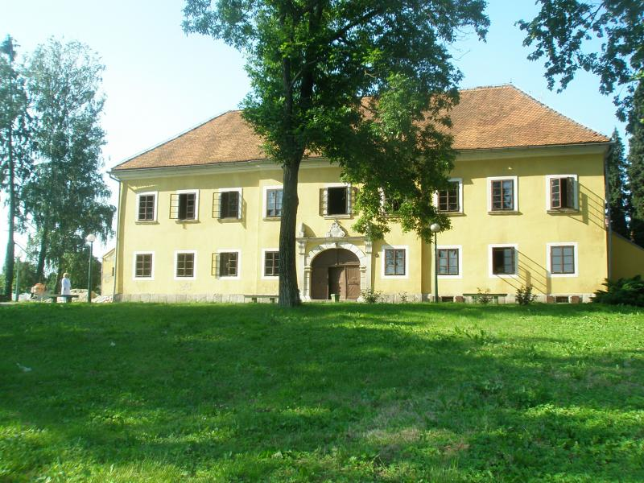
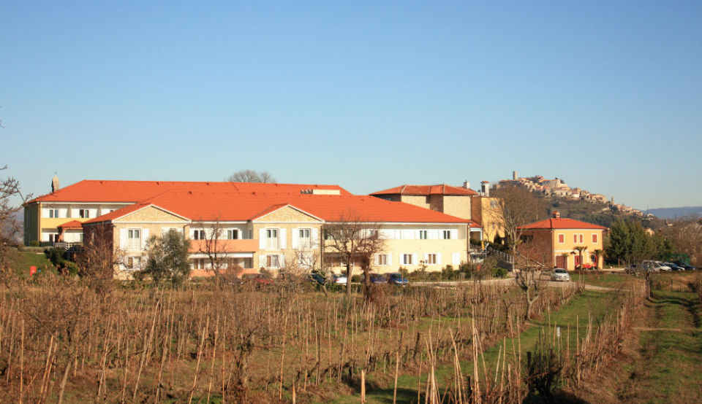
INSTITUCIJA

Slide 17
DOM ZA ODRASLE OSOBE
Domovi socijalne skrbi za psihički bolesne odrasle osobe (pravilnik o minimalnim uvjetima za pružanje socijalnih usluga NN 40/14)
17 državnih domova
1 CENTAR ZA PRUŽANJE USLUGA U ZAJEDNICI „ JA kao i TI” - OSIJEK
11 privatnih domova

Slide 18
Tko su naši suradnici
osobe s mentalnim oštećenjima
osobe smještene temeljem rješenja nadležnih CZSS
prosječne dobi od 50 godina
većina lišena poslovne sposobnosti
dio korisnika ostvaruje pravo na mirovinu (najčešće invalidsku ili obiteljsku) kojom se podmiruju troškovi smještaja djelomično, a rijetko u cijelosti
ostvaruju pravo na džeparac za osobne potrebe (100kn mjesečno)

Slide 19
TKO SU DJELATNICI
propisano pravilnikom o minimalnim uvjetima za pružanje socijalnih usluga
ovisi o broju korisnika u domu
primjer u domu za odrasle osobe – Vizjak:
stručni radnici:
- socijalni radnik 1
- radni terapeut 2
- medicinska sestra/tehničar 7
- asistenti u stambenim zajednicama(medicinske sestre) 4
- ostali: njegovateljice (7), kućni majstor/vozač (1), ekonom (1), kuhari (4),
spremačice/pralje (2)

Slide 20
Tijela ustanove
Stručno vijeće ( član upravnog vijeća)
Komisija za prijem i otpust
Komisija za prehranu
Vijeće korisnika (član upravnog vijeća)

Slide 21
Prijem korisnika
kada korisnik izrazi želju za takvim oblikom skrbi
kada je trenutačno jedini primjereni oblikom skrbi
Individualni plan promjene od czss
Dodatni individualni plan promjene

Slide 22
Teorija osnaživanja
Namjerni proces koji uključuje inicijativu i djelovanje osoba u zadobivanju MOĆI, preuzimanju kontrole u vlastitom životu i boljem pristupu resursima.
Pomoć korisnicima spoznati i kritički razumjeti strukturalne nejednakosti i prepreke te ih poduprijeti u razvijanju onih vještina i akcija kojima mogu značajnije proširiti svoj utjecaj i moć u društvu.

Slide 23
OSNAŽIVANJE KORISNIKA
Suradnici u odnosu
Uvažavanje DOSTOJANSTVA korisnika
Omogućava pravo na izbor
Pravo na pogrešku

Slide 24
Individualni plan promjene
Proizlazi iz potrebe korisnika, a ne potrebe stručnjaka
Posebice je učinkovit sa korisnicima koji imaju potrebu za većim brojem usluga

Slide 25
UČINKOVIT IPP
Sadrži pozitivne ishode
U kontekstu je korisnikove realnosti i ovisi o njemu
Ponovljive aktivnosti (u slučaju da korisnik propusti prigodu)
Konkretni detalji
Procjena vremena za obavljanje aktivnosti od strane korisnika
Evaluacija programa
Predvidljive prepreke koje mogu omesti izvršavanje aktivnosti

Slide 26
Individualni plan promjene od nadležnog CZSS
Kratkoročni ili dugoročni cilj
Primjer cilja :
1. Kratkoročni cilj: otklanjane nepovoljnih čimbenika( nedovoljna odgovornost prema zdravstvenom stanju, neuzimanje propisane farmakoterapije, česti verbalni i fizički sukobi u obitelji – recidiv bolesti uz česte halucinacije i izbjegavanje kućnih obveza)
2. dugoročni cilj: povratak u primarnu obitelj
Dodatni individualni plan

Slide 27
Stručni rad
individualni rad (socijalni radnik – uključivanje obitelji)
GRUPNA TERAPIJA – edukativna radionica „Vaše zdravlje”
(med.sestra + suradnici)
RADIONICE (glačanje, prostiranje osobne odjeće, održavanje čistoće sobe -
njegovateljica + spremačica/pralja)
RADIONICE (knjižnica, ples i sl.)
SAMOZBRINJAVANJE
- neuzimanje propisane farmakoterapije
PRODUKTIVNOST
- izbjegavanje kućnih obveza
SLOBODNO VRIJEME
- cijeli dan leži u krevetu

Slide 28
Usluga organiziranog stanovanja
Stečene vještine U DOMU primjenjuje U OS uz manju stručnu podršku
Učenje novih vještina samostalnog života (plan izrađuje tim na čelu sa socijalnim radnikom, a provedu asistenti uz nadzor radnih terapeuti)
Realizirani ciljevi IPP i dodatnog IPP
Povratak u primarnu sredinu

Slide 29
Usluga organiziranog stanovanja
uz sveobuhvatnu podršku (24 sata dnevno)
uz svakodnevnu intenzivnu podršku (16 sati dnevno)
uz svakodnevnu kratkotrajnu podršku (2,5 sati dnevno)
uz povremenu podršku ( 2 sata dva do tri puta tjedno)

Slide 30
Organizirano stanovanje
uz svakodnevnu intenzivnu podršku (16 sati dnevno)
uz svakodnevnu kratkotrajnu podršku (2,5 sati dnevno)
Ukupni kapacitet – 21 osoba

Slide 31
Statistika
Od 10.02.2014. godine u organiziranom stanovanju boravile su 43 osobe.
Zbog fizičke bolesti i potrebe 24 satne zdravstvene njege u instituciju vraćeno 6 osoba.
7 osoba nije se moglo prilagoditi životu u OS pa su zbog nezadovoljstva ili čestih promjena u zdravstvenom stanju vraćeni u instituciju. Promjene u zdravstvenom stanju iziskivale su potrebnu intervenciju hospitalizacije na odjelima psihijatrije.
Kod 9 osoba dolazilo je do čestih i do sada neuobičajenih regresije osnovne bolesti. Zbog nastalih stanja i potrebe stalnog stručnog rada isti su privremeno ili trajno vraćeni u instituciju zbog osobne sigurnosti i sigurnosti drugih osoba.

Slide 32
Iskustva stanara u stambenim zajednicama
2014.-2016. g. – prosječan boravak stanara (7mjeseci)
Ističu izrazito zadovoljstvo (super, odlično, prezadovoljni). Subjektivno zadovoljstvo povezuju s osjećajem mira i sigurnosti zbog života s manjim brojem ljudi (mirnije je, manje je ljudi, lakše se dogovaramo…). Za negativno ističu da imaju više obaveza. Aktivnosti kojima se bave u zajednici su one aktivnosti koje su naučili ili sačuvali u instituciji i koje su dio stručnog rada u instituciji (održavanje prostora, osobna higijena, briga za osobne stvari, peglanje, rad u vrtu i sl.). Nove aktivnosti koje navode su: priprema jednostavnijih obroka, pripremanje stola, pranje suđa, priprema napitaka i sl. I nadalje većina korisnika uključuje se u organizirane aktivnosti slobodnog vremena u instituciji. Većina korisnika smatra da preseljenje u OS ima pozitivnog utjecaja na njihovo zdravstveno stanje.

Slide 33
Iskustva stanara u stambenim zajednicama
2016. - prosječan boravak stanara (21mjesec)
Opada zadovoljstvo korisnika u stambenim zajednicama, posebice onih korisnika koji u njima žive duži vremenski period (23 mjeseca). Iako je većina korisnika zadovoljna, percepcija zadovoljstva opada kod 30% korisnika(pa zadovoljan sam, nisam zadovoljan, dobro je). Uviđa se povezanost zadovoljstva korisnika s količinom uključivanja korisnika u organizirane aktivnosti slobodnog vremena u instituciji. Korisnici koji su i nadalje prezadovoljni uključuju se više u organizirane aktivnosti u instituciji.

Slide 34
poteškoće
međusobna ugrožavanja prava stanara (iskorištavanje potrebitijih stanara u smislu novčanih prevara, nejednaka raspodjela dobara).
Iskorištavanje dobara od zajednice u smislu preprodaje kupljenih namirnica i kućanskih potrepština u lokalnoj zajednici za osobnu korist
Povratak ranijim (negativnim) modelima ponašanja usvojenim u primarnoj zajednici (upotreba ALK, lutanje, ugrožavanje sigurnosti prometa, prejedanje ili izbjegavanje obroka i sl.)
Potreba ostanka u ulozi pasivnog primaoca usluge smještaja (izbjegavanje ili strah od odgovornosti)
Potreba za jasno strukturiranim dnevnim aktivnostima

Slide 35
budućnost
Predviđam stagnaciju procesa deinstitucionalizacije u smislu povećanja izlazaka iz institucije u druge oblike skrbi zbog ekonomske cijene takve usluge posebice organizirano stanovanje osoba s mentalnim oštećenjima uz sveobuhvatnu intenzivnu podršku od 24h dnevno. Veći dio tih korisnika su osobe starije životne dobi sa funkcionalnim poteškoćama i poteškoćama u fizičkom zdravstvenom stanju. Primjereni oblik skrbi za takve korisnike je institucija u kojoj imaju zadovoljene sve potrebe posebice putem stručnog zdravstvenog kadra (medicinskih sestara/tehničara i radnih terapeuta) kao i u Domovima za starije osobe koji se smatra prihvatljivim oblikom skrbi.
Trenutačno cijena takve usluge premašuje trostruki iznos usluge u udomiteljskim obiteljima (ali koje su bez stručnog kadra) i Domovima za odrasle osobe koje imaju stručni kadar i sklopljeni ugovor s nadležnim Ministarstvom te dvostruki iznos u odnosu na smještaj u Domu za starije osobe u neprivatnom vlasništvu.

Slide 36
Prijelazni oblici stanovanja ne smiju biti usmjereni na proces stvaranja malih institucija (primjer ponekih obiteljskih domova).
Za osobe s mentalnim oštećenjima primarno bi trebali biti usmjereni na razvoj organiziranog stanovanja s ciljem razvoja vještina i sposobnosti za povratak u primarnu sredinu uz mogućnost nastavka podrške putem primjene (mnogo jeftinijih i humanijih) psihosocijalnih usluga u primarnoj zajednici za njih same i članove obitelji. Time bi se u budućnosti spriječio i prekinuo dugotrajni proces nastanka hospitalizma i daljnji proces institucionalizacije.
Treba postojati jasnija politika rada institucija. Razvoj vaninstitucionalnih oblika života putem organiziranog stanovanja treba se temeljiti na potrebama korisnika koji imaju potrebu za kratkotrajnijom stručnom podrškom jer je ona trenutačno financijski podnošljiva za realni standard u kojima žive građani RH. Ostali oblici su trenutačno preskupi pa je nemoguće očekivati nastavak istih procesa putem potpunih transformacija Domova za odrasle osobe.

Slide 37
Treba postojati i jasnija politika financiranja pojedinih ustanova kako se u budućnosti ne bi događale situacije u kojima se financijski stimuliraju (ili ne vide) one organizacijske politike u kojima su ugrožena temeljna prava korisnika. Događaju se situacije da pojedini privatni Domovi bez unaprijed provjerene i potvrđene kvalitete rada dobiju financijsku podršku pa mnogi misle da se olako i sigurno „živi” u sustavu socijalne skrbi. To dovodi do velikog nereda u sustavu, do povećanja velikog broja institucija čiju ekspanziju, a kamoli kvalitetu rada, je nemoguće kontrolirati. Takve situacije dovode do zbunjenosti na tržištu usluga kod budućih korisnika, a izbor često ovisi o cijeni koštanja usluge, a ne kvaliteti rada. Na taj način stimuliraju se loše usluge koje dovode do nezadovoljstva korisnika i njihovih obitelji. Danas vlada „trend”- kad ostaneš bez posla nađi novi u sustavu socijalne skrbi bez obzira na zanimanje, znanje i želju i osjećaj za ljude i njihove potrebe.
Sustav socijalne skrbi se treba profesionalizirati i financijski motivirati putem stimuliranja rada kvalitetnih institucija koje razvijaju različite oblike vaninstitucionalne skrbi kako se ne bi doveli u situaciju percepcije vanjskih promatrača o negativnostima svih institucija koje zatvaraju svoje korisnike i u kojima rade stručnjaci koji nemaju prava na svoje stručno mišljenje ili ono nije uvaženo. Posljedice su spiralne i krajnje negativne posljedice osjećaju korisnici usluge kojih se i onako ne čuje.

Slide 38
Zadaci socijalnog radnika
omogućiti korisnicima nova iskustva
osnažiti ih u tome i biti uporan stručni radnik
u konačnici uvažiti izbor i odluku korisnika
utjecati na razvoj novih izvaninstitucionalnih usluga (psihosocijalna podrška)

